Slide 1


东软客户管理管理系统工作汇报
Shu zi CRM System.
汇报人:陈家满

Slide 2
CONTENT
目录
1
2
3
4
项目简介
项目分工
成果展示
总结

Slide 3

薯仔CRM系统
1
项目简介
1
随着客户关系管理越加复杂，从客户开发到客户管理，到最后的客户服务的
形式越来越多样化，通过网络进行关系的管理和操作无疑是最佳的选择。本系统旨在
轻松快速解决客户关系管理,可追踪客户信息。本系统模块分为：销售管理模块，客户
管理模块，服务管理模块，以及用户信息模块、拥有权限控制与批量操作等的服务，
服务端采用ssm（Spring+Mybatis+Springmvc）框架，项目整体框架简洁，分工明确，
解决大部分用户需求。

Slide 4

薯仔CRM系统
2
项目分工
董龙钦：销售管理模块、基础数据模块、文字验证码、加密算法、服务器搭建、项目发布
巫于颖：客户管理模块、批量导入、excel下载上传
杨清亮：前端页面、日志查询模块、
陈家满：权限管理模块、服务管理模块、统计报表模块、主页面模块、切面控制
用户基本信息、短信验证码发送、全局异常捕获

Slide 5
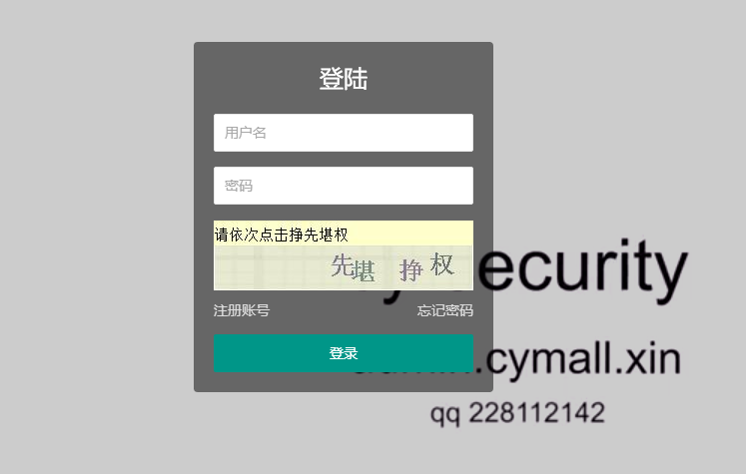
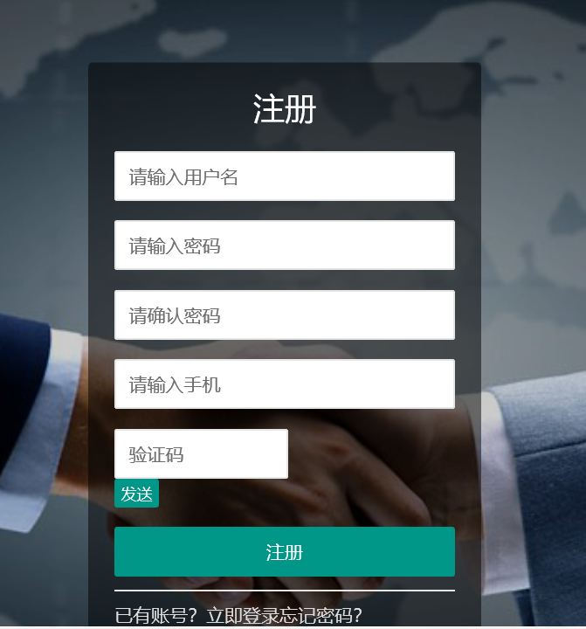
薯仔CRM系统
3
用户登陆模块：通过点击选择验证码顺序，
进行用户的登陆，登陆过程结束后，完成，
用户角色与权限的分配
注册模块：用户可以通过注册，填写手机号码获取短信，填写相应数据进行注册用户。

Slide 6
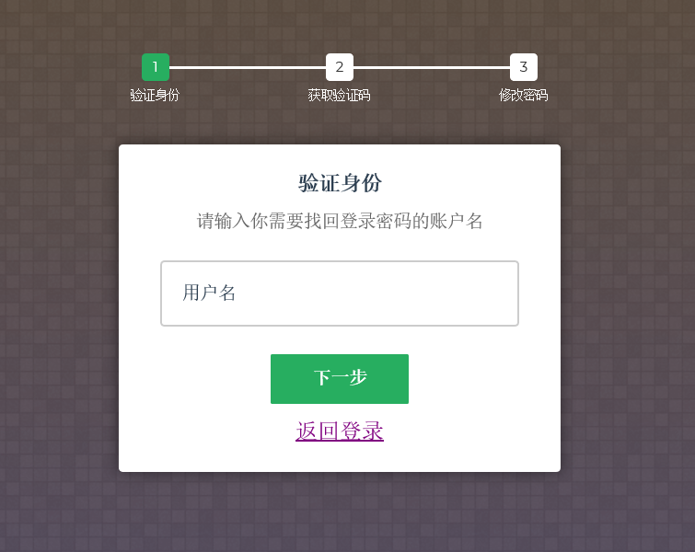
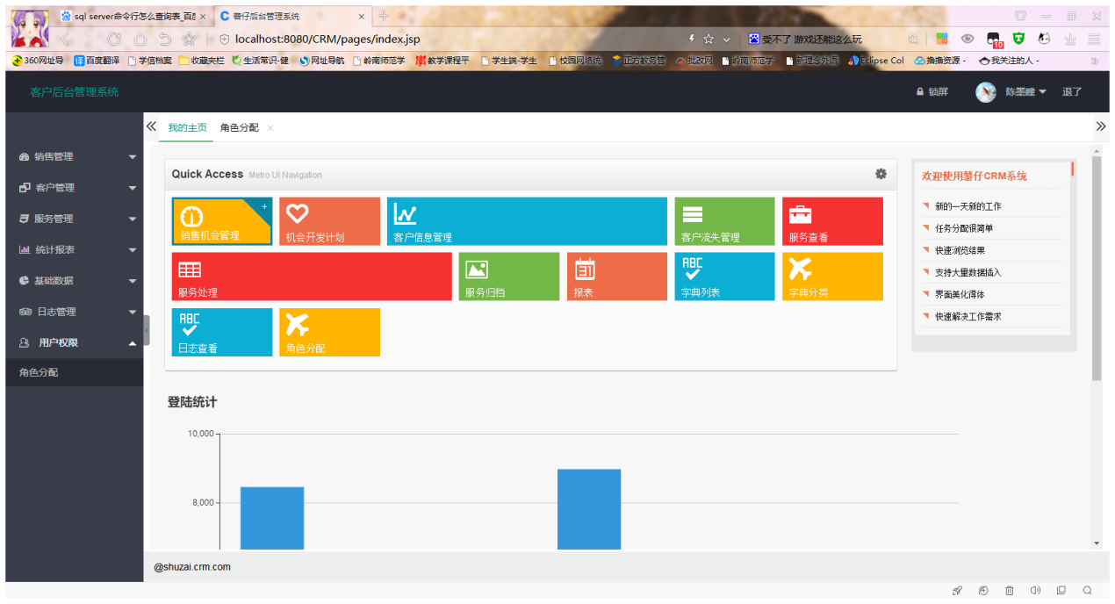
薯仔CRM系统
4
忘记密码：该系统不提供查询密码，当用户忘记
密码时候，使用多步骤实现方式，需要对应用户
手机号码，进行对密码的修改。
主页模块：进入主页，即可对连接的快速查看，让用户快速跳转到所要观察的页面。

Slide 7
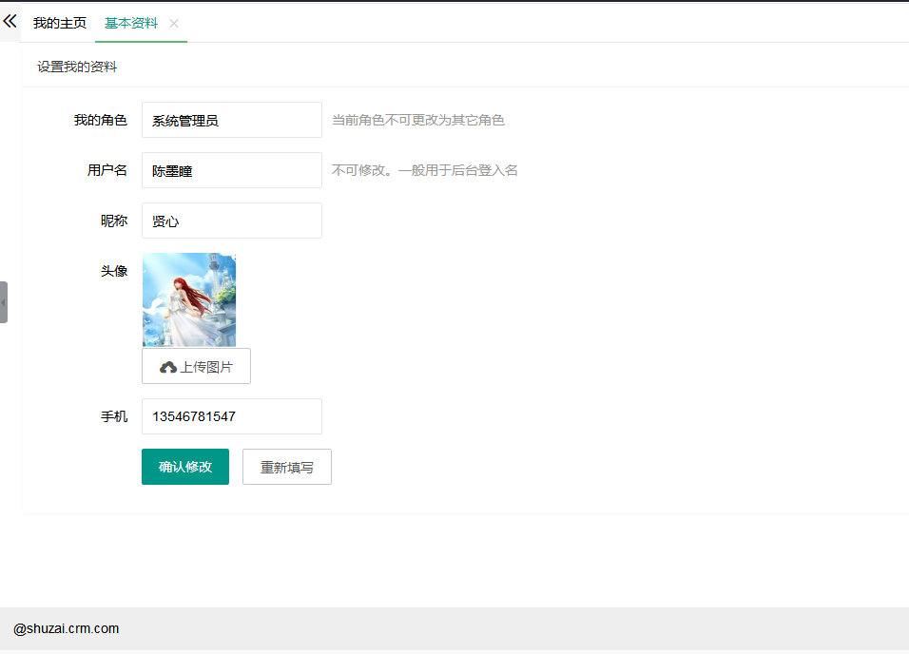
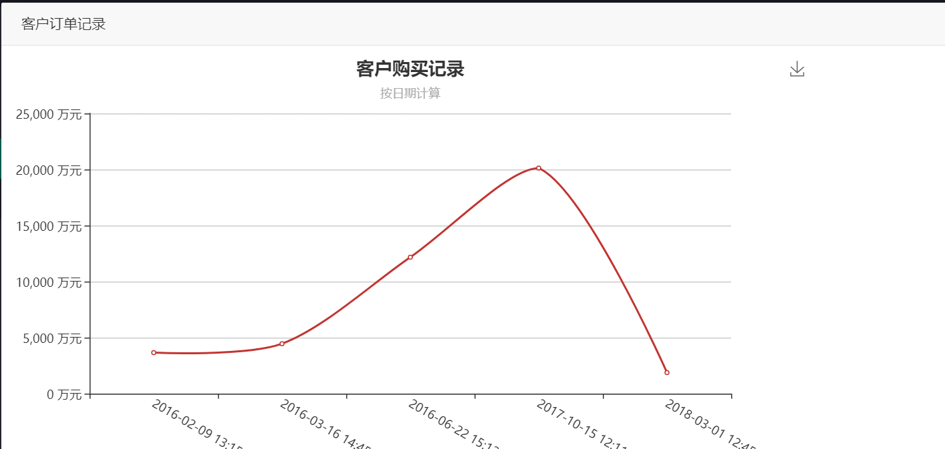
薯仔CRM系统
5
个人信息：可以查看用户角色与基本信息，选择
头像，不支持修改密码。
报表模块：让用户快速追踪客户信息，
将数据可视化，让人一目了然。

Slide 8
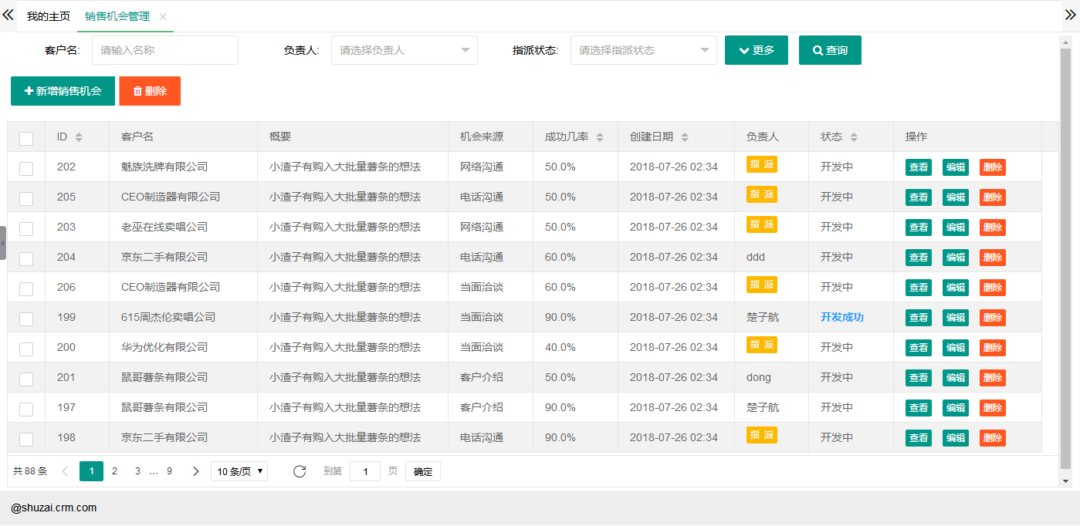
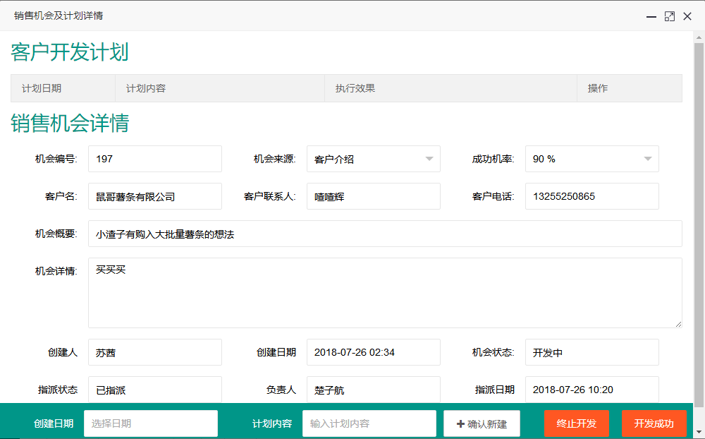
薯仔CRM系统
6
查看页面：基本的查看页面样例，可进行信息查
寻，修改，页面的跳转，相应操作都会有提示信
息。
客户开发：对已分配的销售机会，客户尽力给可以对其进行开发，编辑信息，当客户开发成功自动录入客户信息。

Slide 9
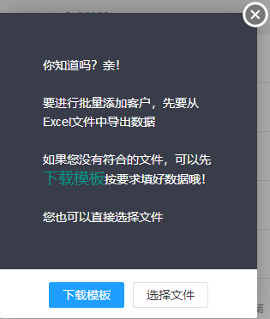
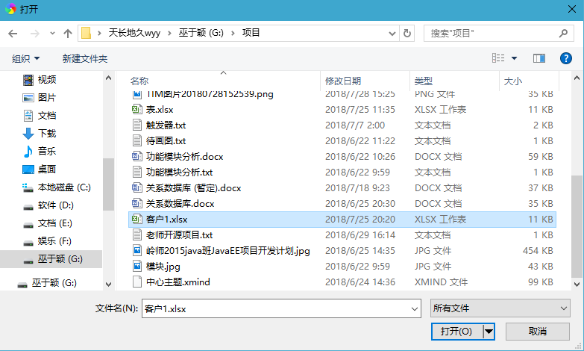
薯仔CRM系统
6
批量操作：当要新增数据过多时候，可直接
使用批量插入操作，在插入之前会先提示用
户是否需要下载模板，根据模板 填写数据，
之后提示用户进行数据的集中插入，解决
管理系统的核心问题。

Slide 10



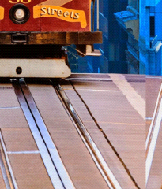
薯仔CRM系统
总结
1
项目总结
该项目时我们更加清晰和使用ssm框架，并在实现基本功能
途中让我们学习了更多框架外的东西，例如加密、权限、批量操作等。也让我们更好的了解到软件开发的流程与模式。了解团队的合作与交流对项目拥有正相关的联系。
2
项目展望
对于项目的展望是希望项目能够继续完善其中的功能，使得所有的漏洞都被解决，让它能更加顺畅的使用，功能更加的强大。日后对其升级改造使其可以真正流通于世面。

Slide 11


